Slide 1
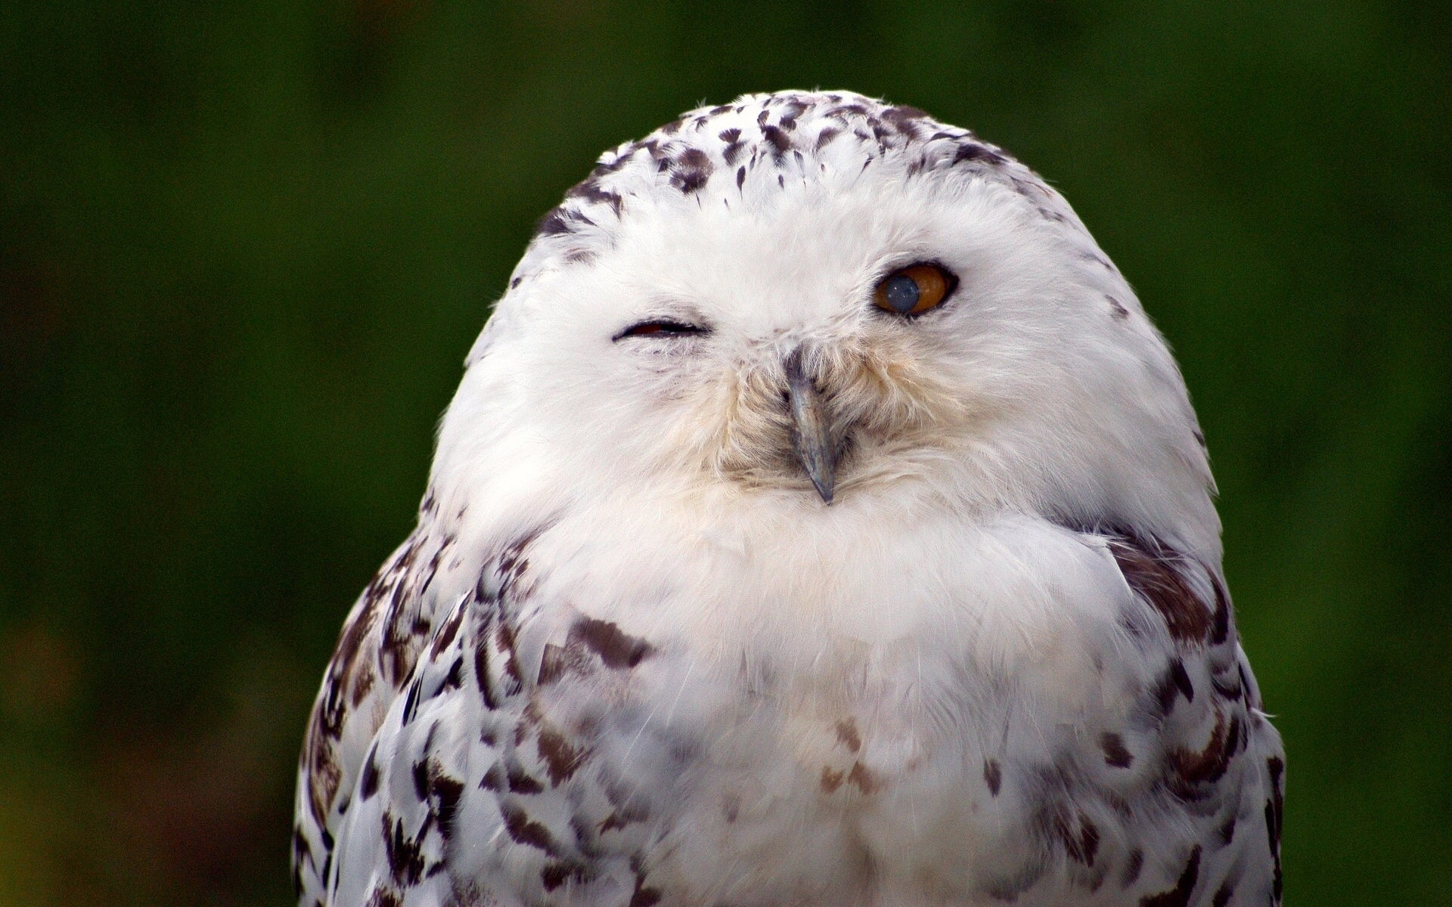
Полярная Сова
Презентация ученика
1 «А» класса
ГБОУ СОШ № 491
Петраш Александра

Slide 4
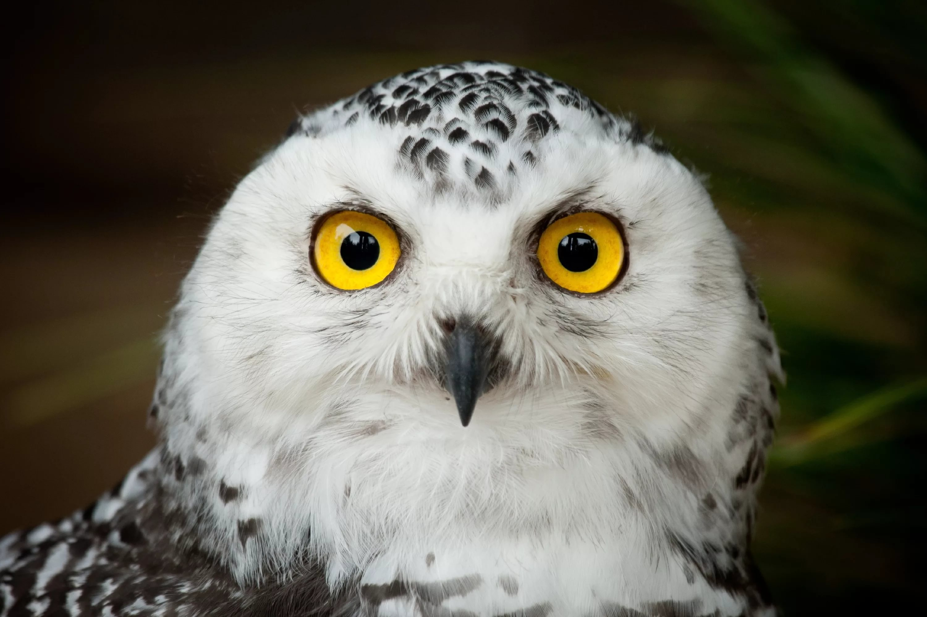

Slide 6
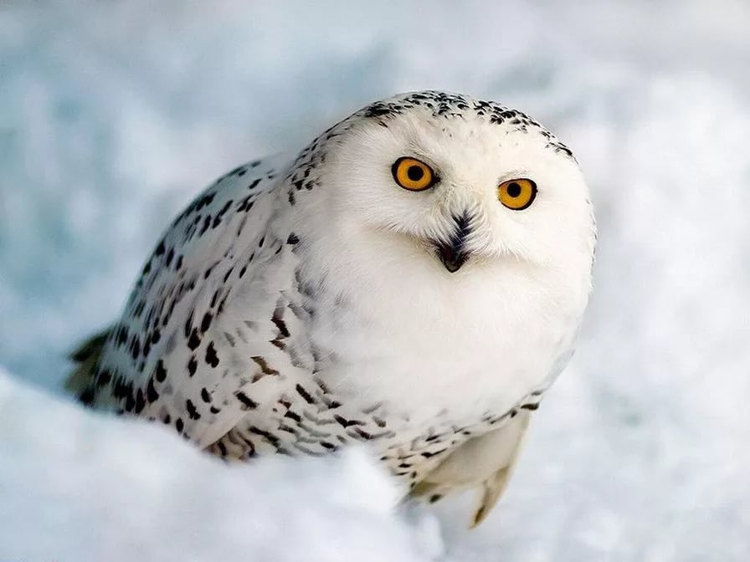

Slide 7
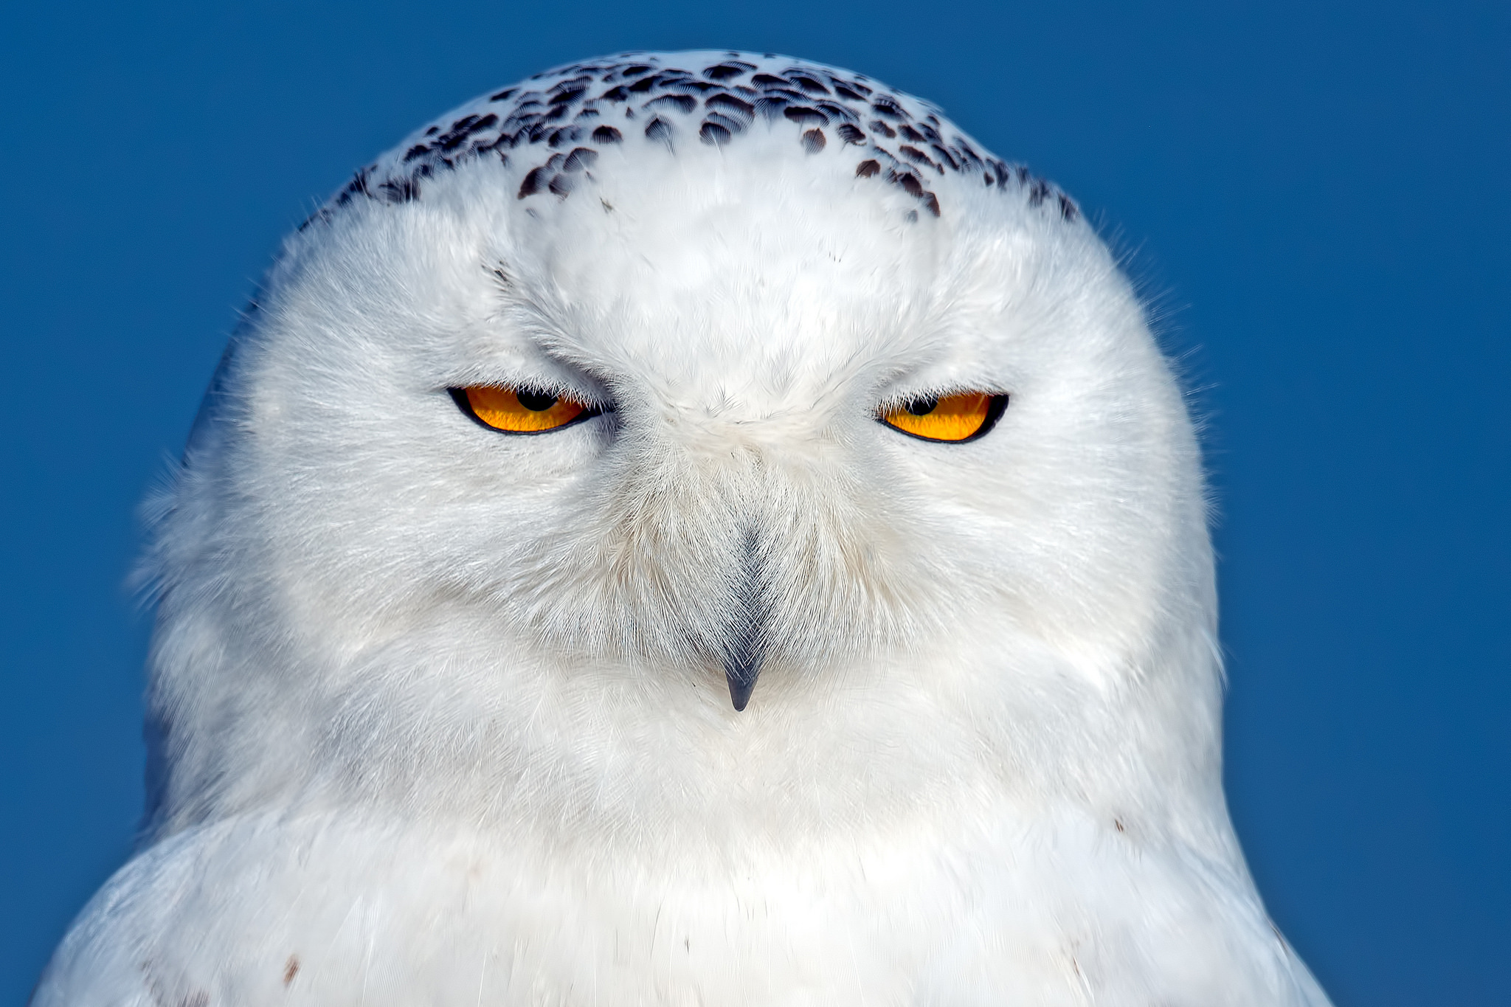

Slide 9
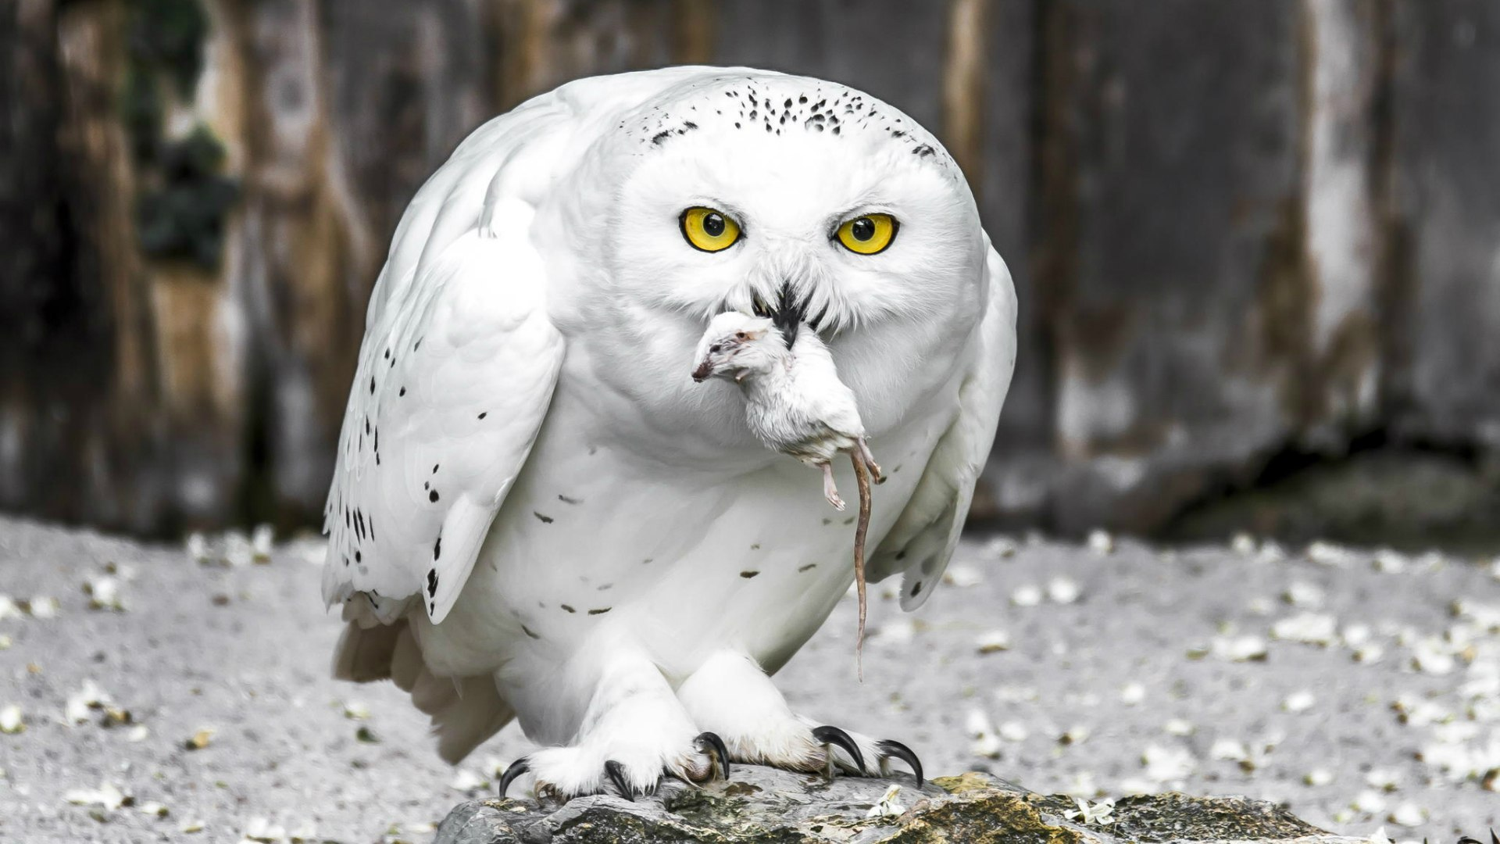

Slide 10
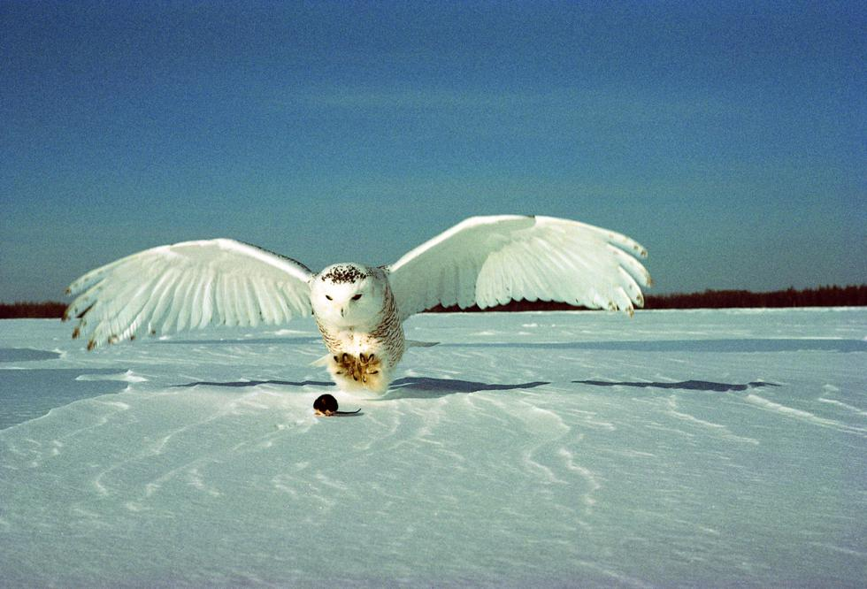

Slide 11
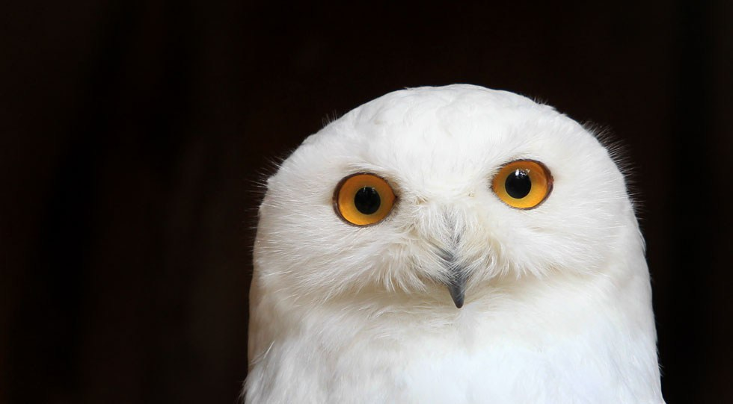
Спасибо за просмотр!
Хорошего дня!

